Slide 1
第4回 無菌試験の限界
イーコンプライアンスのYouTubeライブ配信
2021年11月5日
イーコンプライアンス
http://eCompliance.co.jp

Slide 2
滅菌の重要性
滅菌は無菌医薬品、無菌包装材等の無菌化のための重要なプロセスである。
滅菌が不十分な場合には身体に対して感染症等の重大な危害を加える可能性があるハイリスクプロセスである。
滅菌は非破壊検査では無菌性を確認することができない特殊工程であるため、滅菌バリデーションの実施が必須である。

Slide 3
滅菌バリデーションの考え方の誕生
滅菌バリデーションの考え方は1970年代に米国で発生した大容量注射剤に起因する薬害死亡事故が契機となっている。
問題の注射剤は製造工程で滅菌処理され、出荷試験時には無菌試験に適合していた。
メーカーは試験適合を確認して出荷したが、この製品を投与された患者が死亡する事故が相次いで発生した。
事故の原因は、菌で汚染されていた水を冷却水として使用したため、加熱滅菌処理したバイアルの内部は減圧状態となり、汚染された水がバイアルとゴム栓の隙間を通って内容液を汚染させた。

Slide 4
滅菌バリデーションの考え方の誕生
出荷試験は、無菌試験の抜き取り試験であり、全数を対象として実施していなく、汚染されたバイアルの存在を検出できなかったのである。
この事故から米国FDAは、最終製品の品質に注目するだけではなく、製造工程でも品質が確保されていることを保証する必要性に気づき、滅菌バリデーションの概念を法規に取り入れることとした。

Slide 5
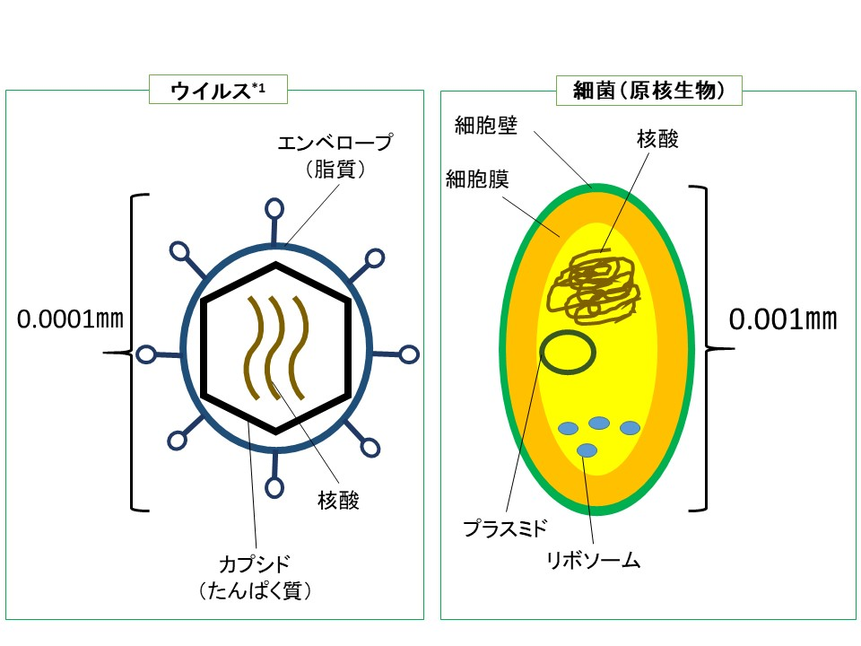
微生物とは？
肉眼でみることのできない非常に小さな生き物の総称。
寄生虫、カビ、酵母、細菌、ウイルスなど多くの種類がある。
顕微鏡を使わないと観察できない「菌」や「ウイルス」は微生物の１つ。
画像出典：https://www.maff.go.jp/j/syouan/tikusui/yakuzi/bacteria.html

Slide 6
微生物の分類

Slide 7
滅菌の概念
滅菌は無菌性を達成するためのプロセス、すなわち、すべての微生物を殺滅または除去するプロセスである。
無菌とは、すべての微生物が存在しないことをいう。
微生物の死滅特性は指数関数で表される。
従って生育微生物の存在は、確率で表され、この確率が非常に低い数値に減少したとしても0にはならない。

Slide 8
滅菌の概念
そこで、滅菌は確率的な概念として運用される。
あらかじめ無菌性保証水準（sterility assurance level：SAL）を設定し、単位あたりの被滅菌物に生存する微生物の数と種類（バイオバーデン）およびそのD値（致死速度）からSALの達成される滅菌条件を計算して実施。
現在ではSALとして10⁻⁶（100万分の1）が国際的に採用されており、日本薬局方においても同じ概念が「最終滅菌法」として採用されている。
これは、滅菌操作後、被滅菌物に微生物の生存する確率が100万分の1であることを意味する。

Slide 9
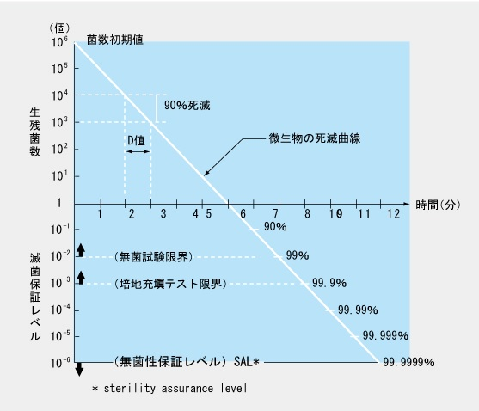
微生物の死滅曲線
無菌試験ではSAL10⁻²までしか保証できない
菌を1/10減らすために必要な時間数
滅菌の定義
図の出典：https://www.yoshida-pharm.com/2012/text02_01/

Slide 10
無菌性保証の考え方
一般に、微生物は指数関数的に減少する。
確率論的に、微生物の存在が「ゼロ」となることはない。
そこで、「無菌性保証レベル（SAL 10^{-n}）」を設定し、確率的な概念を導入した。
原則として「無菌性保証レベル（SAL）10⁻⁶」を「滅菌」と定めた。
「無菌性保証レベル（SAL）10⁻⁶」とは、滅菌した製品中に微生物が生き残る確率が100万分の1以下であることを表している。

Slide 11
無菌性保証の考え方
無菌性の保証とは、目的とする製品を製造するため、滅菌プロセスが、具体的かつ検証可能な原則10⁻⁶以下の無菌性保証水準を達成すること。
しかしながら、無菌試験ではSAL10⁻²までしか保証できない
無菌試験で滅菌の定義であるSAL10⁻⁶を保証しようとすると、100万個の製品に対して無菌試験を実施する必要がある。

Slide 12
無菌性保証の考え方
第18改正日本薬局方は、無菌試験について以下のように記載している。
無菌試験法は、無菌であることが求められている原薬または製剤に適用される。
本試験に適合する結果が得られても、それは単に本試験条件下で調べた検体中に汚染微生物が検出されなかったことを示しているだけである。
すなわち「無菌試験に合格すること＝無菌であることの証明」ではないことを示している。

Slide 13
FDAワーニングレター
2016年に日本のある無菌製剤を製造している企業において FDA査察 が実施された。
その際に滅菌バリデーション等の不備を指摘され、FDA Form 483が発行された。
当該企業は、 FDA に対する回答として「無菌試験において合格したロットのみを米国に輸出している。」と回答した。
結果的にこの回答が問題となり、ワーニングレターが発行された。
滅菌は非破壊検査では無菌性を確認することができない特殊工程であるため、滅菌バリデーションの実施が必須である。

Slide 14
FDAワーニングレター
無菌試験は抜き取り試験である。
10⁻⁶以下の無菌性保証水準は、物理的および微生物学的手法に基づく滅菌工程のバリデーションを通して証明できるものであり、無菌試験法によって証明できるものではない。
無菌試験ではSAL10⁻²までしか保証できない。
「無菌試験に合格すること＝無菌であることの証明」ではない。
無菌性の保証は、無菌試験の保証限度をはるかに超えた高いレベルで行われている。

